Slide 1
MATERIAL DE APOYO Unidad 1 guía n°10 Lenguaje y Comunicación 5to básico Para consultas sobre la asignatura o las guías de aprendizaje, escribe al correo: marjorie.palominos@colegio-mineralelteniente.cl

Slide 2
Recuerda que en tu cuaderno siempre debes anotar la fecha, objetivo y habilidad.
OBJETIVO | Analizar un texto narrativo e identificar el ambiente en que se desarrolla la historia (OA4)
HABILIDAD | Analizar, identificar, leer, comprender.
ACTITUD | Compromiso con tu estudio, esfuerzo, responsabilidad.
Tú decides si escribes la actitud porque lo importante de ella es que la cumplas y la demuestres en tu conducta.

Slide 3
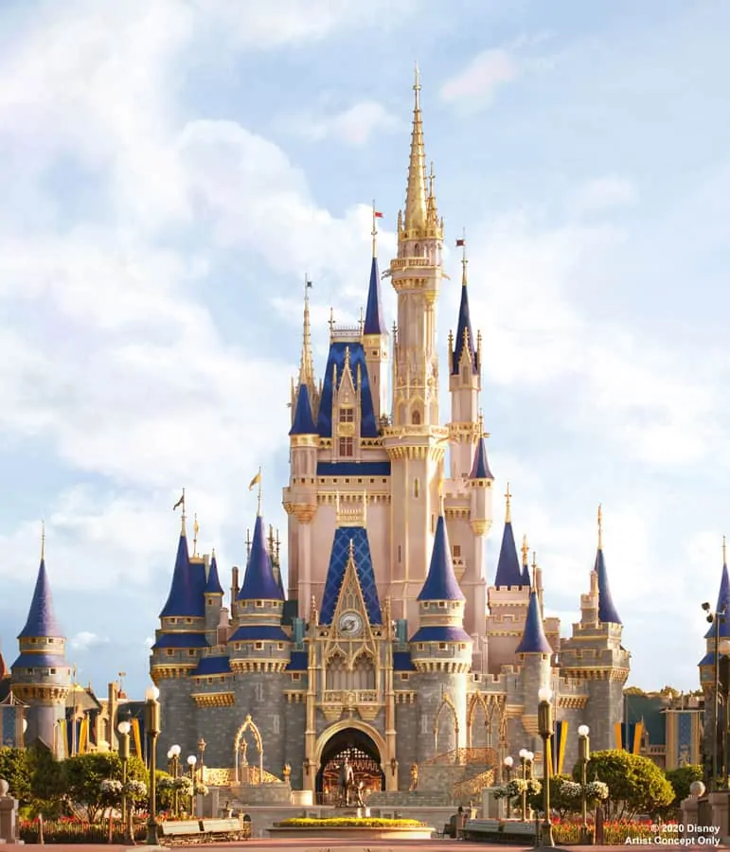
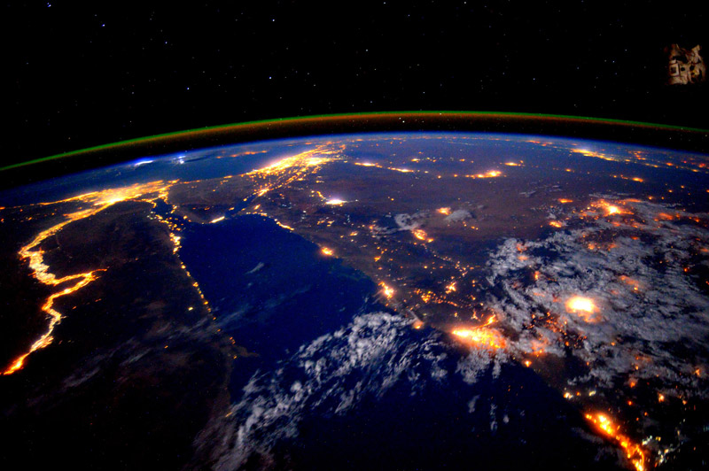
Elige una imagen y responde la pregunta 1 de la guía.

Slide 4
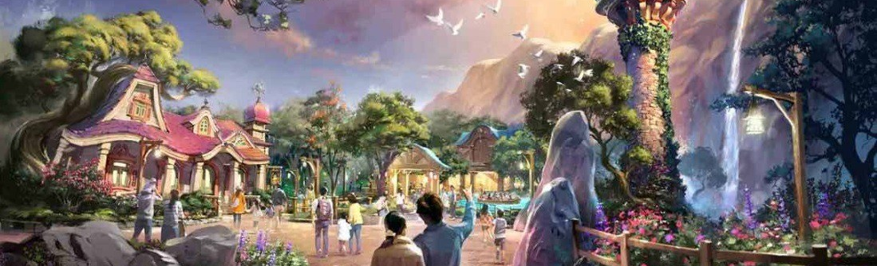
El espacio-ambiente en los textos narrativos.
El espacio o ambiente corresponde al lugar donde ocurre la historia.
Sin embargo, el espacio narrativo no solo incluye el lugar, sino que también la atmósfera espiritual y la realidad que se cuenta en la narración.
Para identificar el ambiente debo prestar atención a los acontecimientos y encontrar las pistas que me ayuden a saberlo.

Slide 5
Podemos identificar tres tipos de ambientes:
FÍSICO
PSICOLÓGICO
SOCIAL Y CULTURAL
EN UN TEXTO SE ENCUENTRAN LOS TRES TIPOS DE AMBIENTE, INCLUSO, ESTOS NO VAN POR SEPARADO.
Además, el ambiente puede ir cambiando durante la historia, es decir, podemos ir encontrando diferentes a medida que avanzamos.
SUGERENCIA DE VIDEO COMPLEMENTARIO:
https://www.youtube.com/watch?v=sgJfaGaXlR0

Slide 6
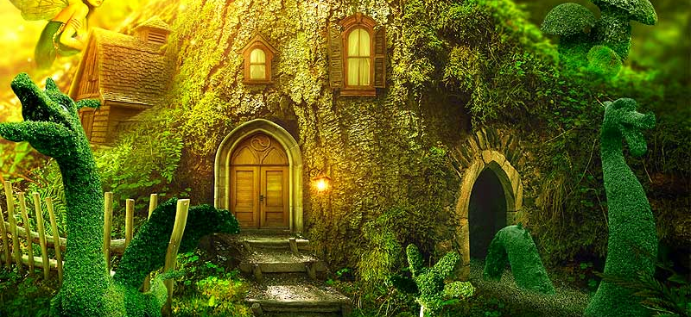
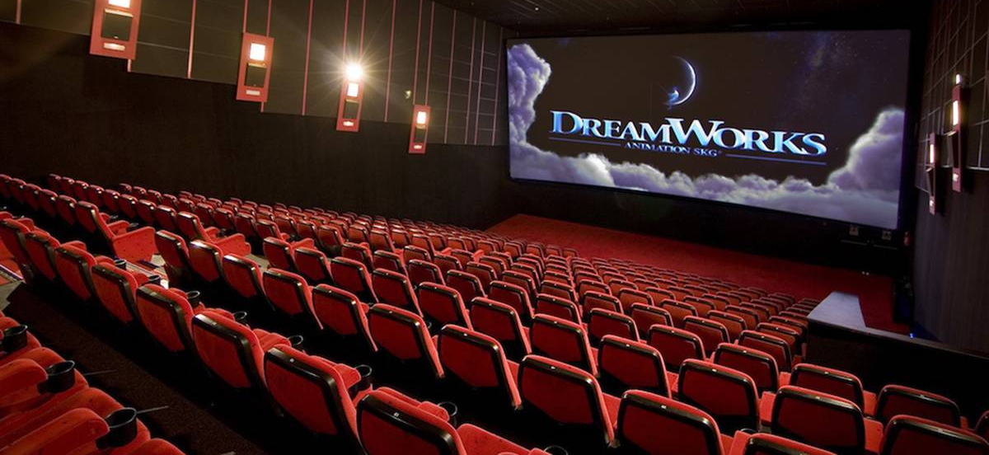
ESPACIO FÍSICO
Es el lugar o los lugares donde ocurren los hechos.
Puede ser un espacio abierto (natural, urbano, rural, marítimo); Por ejemplo, la playa, un bosque, la selva, el océano, entre otros.
También puede ser un espacio cerrado: el interior de una casa, un cine, un bar, una escuela, etc.
El espacio físico se presenta por medio de descripciones, es decir podemos leer o decir dónde están, todo lo que se ve allí, lo que se escucha, lo que se huele, quiénes están, etc.

Slide 7
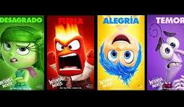
ESPACIO PSICOLÓGICO
Es la atmósfera espiritual que envuelve a los personajes o la historia.
Estos sentimientos y emociones que se sienten en el momento que está ocurriendo pueden estar escritos en la historia o tú puedes inferirlos según lo que está pasando. Se relaciona con los personajes y la situación.
Por ejemplo:
Todos reían y gritaban para alentar a sus compañeros. Todos querían ganar las olimpiadas de ese año.
AMBIENTE PSICOLÓGICO: ALEGRÍA, EUFORIA, COMPETITIVO, étc.
Se sentía el nerviosismo de los corredores, porque tenían la responsabilidad de hacer a sus amigos ganadores.
AMBIENTE PSICOLÓGICO: NERVIOSISMO, PRESIÓN.

Slide 8
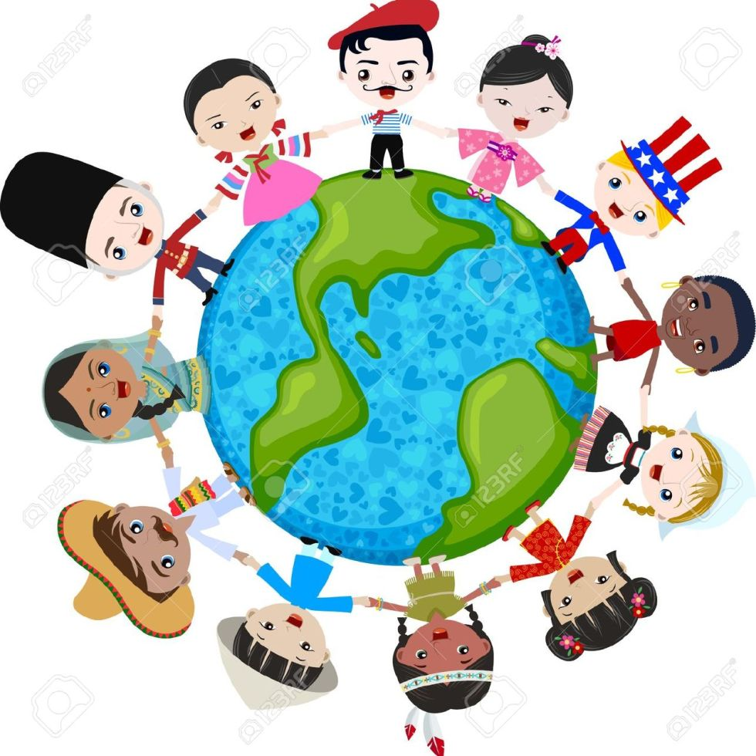
ESPACIO SOCIAL Y CULTURAL
Se refiere al entorno cultural, religioso, económico, moral o social en el que se desarrolla la acción narrada.
Los personajes tienen un nivel intelectual, cultura, pertenecen o se agrupan en sectores sociales y manifiestan determinadas ideas religiosas o políticas (sus creencias, sus leyes, su moneda, etc.)
Por ejemplo:
El juez decidió que el hombre debería pagar 2 monedas de oro por haber robado un pan. Aunque el hombre era inocente, las pagó porque así salvaría al niño que pedía limosnas fuera de la iglesia y a él le sobraba el dinero.
ESPACIO SOCIOCULTURAL: PODEMOS SEÑALAR QUE HABÍA RICOS Y POBRES, QUE HAY LEYES Y QUIEN LAS HACE CUMPLIR ES UN JUEZ; QUE UTILIZAN MONEDAS DE ORO Y QUE HAY CREYENTES.

